Slide 1
Коллекции. Set. Map. Queue

Slide 2
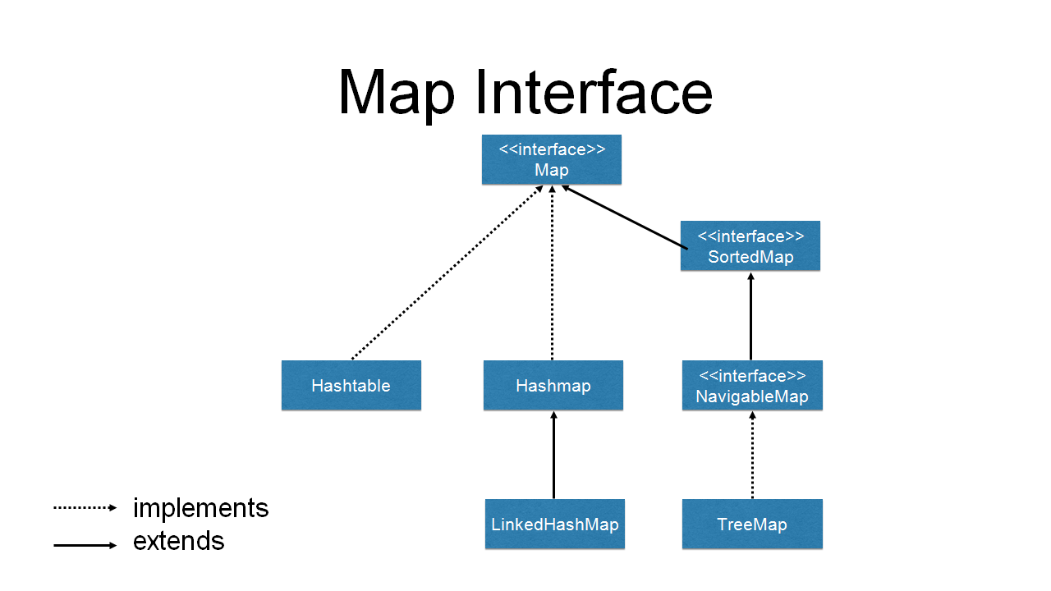
Коллекции Map

Slide 3
Map
Map не является реализацией интерфейса Collection, тем не менее, является частью фреймворка Collections.
Map - объект, который хранит пары ключ-значение и не может содержать повторяющихся ключей.
Интерфейс Map предоставляет три способа для доступа к данным: используя Set из ключей (метод keySet), коллекцию из значений (метод values) и Set из пары ключ-значение (метод entrySet). Порядок элементов в Map зависит от реализации интерфейса.

Slide 4
void clear() | Очистка хеш-таблицы
boolean containsKey(Object key) | Функция проверки присутствия объекта по ключу
boolean containsValue(Object value) | Функция проверки присутствия объекта по значению
Set<Map.Entry<K,V>> entrySet() | Функция получения объекта в виде коллекции Set
boolean equals(Object object) | Функция сравнения с объектом object
Object get(Object key) | Функция получения записи по ключу
boolean isEmpty() | Функция проверки наличия записей
Set<K> keySet() | Функция получения записей в виде коллекции Set
void put(K key, V value) | Функция добавления записи
void putAll(Map<? extends K,? extends V> t) | Функция добавления записей
void remove(Object key) | Метод удаления объекта по ключу key
boolean remove(Object key, Object value) | Функция удаления записи по соответствию значений ключа и значения
void replace(K key, V value) | Замена значения value для записи с ключом key
boolean replace(K key, V oldValue, V newValue) | Замена значения oldValue на newValue для записи с ключом key
int size() | Функция определения количества записей в хеш-таблице
Collection<V> values() | Получение значений записей в виде коллекции

Slide 5
Hashtable
Класс Hashtable позволяет реализовывать структуру данных типа hash-таблица, содержащую пары вида "ключ - значение". Значение "null" в качестве значения или ключа использовать нельзя. Hashtable является синхронизированной, т.е. почти все методы помечены как synchronized, в связи с чем могут быть проблемы с производительностью.
Экземпляр Hashtable включает два параметра, влияющие на его производительность. Это начальная емкость и коэффициент загрузки. Начальная емкость формируется на этапе создания объекта.
Коэффициент загрузки определяет объем информации, по достижении которого емкость Hashtable автоматически будет увеличена. Обычно, значение коэффициента загрузки равно 0.75. Более высокие значения уменьшают издержки пространства, но увеличивают стоимость времени поиска записи.

Slide 6
Конструкторы Hashtable
Hashtable()
Создание хеш-таблицы с емкостью по умолчанию (11 записей) и коэффициент загрузки по умолчанию (0.75).
Hashtable(int initialCapacity)
Создание хеш-таблицы с указанной начальной емкостью и коэффициентом загрузки по умолчанию (0.75).
Hashtable(int initialCapacity, float loadFactor)
Создание хеш-таблицы с указанной начальной емкостью и указанным коэффициентом загрузки.
Hashtable(Map<? extends K,? extends V> t)
Создание хеш-таблицы с указанными параметрами.

Slide 7
Hashtable реализует все методы интерфейса Map и включает дополнительно следующие методы :
Метод | Описание
Объект clone() | Создание копии хеш-таблицы
boolean contains(Object value) | Функция проверки присутствия объекта value в хеш-таблице
Enumeration<V> elements() | Получение ключей хеш-таблицы в виде объекта Enumeration
Enumeration<K> keys() | Функция получения ключей хеш-таблицы в виде объекта Enumeration
void rehash() | реорганизация hash ключей и увеличение емкости

Slide 8
HashMap<K,V> map = new HashMap<>();
Набор данных HashMap является альтернативой Hashtable. Основными отличиями от Hashtable являются то, что HashMap не синхронизирован и позволяет использовать null как в качестве ключа, так и значения.
Также как и Hashtable, коллекция HashMap не является упорядоченной: порядок хранения элементов зависит от хэш-функции. Реализация HashMap обеспечивает постоянно-разовую производительность для основных операций (get и put).
У экземпляра HashMap есть два параметра, влияющие на его производительность. Это начальная емкость и коэффициент загрузки. Емкость - это число блоков в хэш-таблице. Начальная емкость определяется при создании хэш-таблицы.

Slide 9
Конструкторы и описание HashMap
Метод | Описание
HashMap() | Конструктор с используемыми по умолчанию значениями начальной емкости (16) и коэффициентом загрузки (0.75)
HashMap(int initialCapacity) | Конструктор с используемым по умолчанию значением коэффициентом загрузки (0.75) и начальной емкостью initialCapacity
HashMap(int initialCapacity, float loadFactor) | Конструктор с используемыми значениями начальной емкости initialCapacity и коэффициентом загрузки loadFactor
HashMap(Map<? extends K,? extends V> m) | Конструктор с определением структуры согласно объекту-параметра.

Slide 10
Map<String, String> map = new HashMap<String, String>();
map.put("key1", "value1");
map.put("key2", "value2");
map.put("key3", "value3");
System.out.println(map);
Map<String, String> map2 = new HashMap<String, String>();
map.put("key4", "value4");
map.put("key5", "value5");
map.put("key6", "value6");
map.putAll(map2);
map.remove("key5");
System.out.println("Размер набора данных : " + map.size());
String exists = (map.containsKey("key2")) ? "найден" : "не найден";
System.out.println("Объект с ключом 'key2’ “ + exists);
exists = (map.containsValue("value2")) ? "найден" : "не найден";
System.out.println("Объект со значением 'value2’ “ + exists);
Set<Map.Entry<String, String>> set;
set = map.entrySet();
for (Map.Entry<String, String> me : set) {
System.out.print("ключ : " + me.getKey() + ",
значение = " + me.getValue());
}
map.clear();

Slide 11
LinkedHashMap
LinkedHashMap — это упорядоченная реализация хэш-таблицы, в которой имеются двунаправленные связи между элементами подобно LinkedList. Это преимущество имеет и недостаток — увеличение памяти, которое занимет коллекция.

Slide 12
Метод | Описание
LinkedHashMap() | Конструктор с используемыми по умолчанию значениями начальной емкости (16) и коэффициентом загрузки (0.75)
LinkedHashMap(int initialCapacity) | Конструктор с используемым по умолчанию значением коэффициентом загрузки (0.75) и начальной емкостью initialCapacity
LinkedHashMap(int initialCapacity, float loadFactor) | Конструктор с используемыми значениями начальной емкости initialCapacity и коэффициентом загрузки loadFactor
LinkedHashMap(int initialCapacity, float loadFactor, boolean accessOrder) | Конструктор с используемыми значениями начальной емкости initialCapacity и коэффициентом загрузки loadFactor. accessOrder - the ordering mode - true for access-order, false for insertion-order
LinkedHashMap(Map<? extends K,? extends V> m) | Конструктор с определением структуры согласно объекта-параметра.

Slide 13
Map<String, Double> linkedHashMap;
linkedHashMap = new LinkedHashMap<String, Double>();
linkedHashMap.put("Apple", new Double(91.98));
linkedHashMap.put("Sony" , new Double(16.76));
linkedHashMap.put("Dell" , new Double(30.47));
linkedHashMap.put("HP" , new Double(33.91));
linkedHashMap.put("IBM" , new Double(181.71));
System.out.println("Содержимое : " + linkedHashMap);
System.out.println("Значения записей : "); for (String key : linkedHashMap.keySet()) {
System.out.println(key + ":\t" + linkedHashMap.get(key));
}
System.out.println("Значение цены IBM : " + linkedHashMap.get("IBM"));
System.out .println("Размер linkedHashMap : " + linkedHashMap.size());
System.out.println("Является ли linkedHashMap пустым ? : " + linkedHashMap.isEmpty());
System.out.println( "linkedHashMap содержит запись Sony : " + linkedHashMap.containsKey("Sony"));
System.out.println("LinkedHashMap содержит запись со " + "значением 666.0? : " + linkedHashMap.containsValue(999.0));
System.out.println(linkedHashMap.remove("Dell"));
linkedHashMap.clear();

Slide 14
TreeMap
TreeMap, как и LinkedHashMap, является упорядоченным набором данных. По-умолчанию, TreeMap сортируется по ключам с использованием принципа "natural ordering". Но это поведение может быть настроено под конкретную задачу при помощи объекта Comparator, который указывается в качестве параметра при создании объекта TreeMap.

Slide 15
Конструкторы и описание TreeMap
Метод | Описание
TreeMap() | Пустой конструктор создания объекта без упорядочивания данных (using the natural ordering of its keys)
TreeMap(Comparator<? super K> comparator) | Конструктор создания объекта с упорядочиванием значений согласно comparator
TreeMap(Map<? extends K,? extends V> m) | Конструктор с определением структуры согласно объекту-параметра
TreeMap(SortedMap<K,? extends V> m) | Конструктор с определением структуры и сортировки согласно объекту-параметра.

Slide 16
TreeMap <Integer, String> map;
map = new TreeMap<Integer, String>();
map.put(1, "Понедельник");
map.put(2, "Вторник");
map.put(3, "Среда");
map.put(4, "Четверг");
map.put(5, "Пятница");
map.put(6, "Суббота");
map.put(7, "Воскресенье");
System.out.println("Ключи : " + map.keySet());
System.out.println("Значения : " + map.values());
System.out.println("Ключ = 3, значение = " + map.get(3));
System.out.println("Первый ключ : " + map.firstKey() + ", значение : " + map.get(map.firstKey()));
System.out.println("Последний ключ : " + map.lastKey() + ", значение : " + map.get(map.lastKey()));
System.out.println("Удаляем первую запись : “ + map.remove(map.firstKey()));

Slide 17
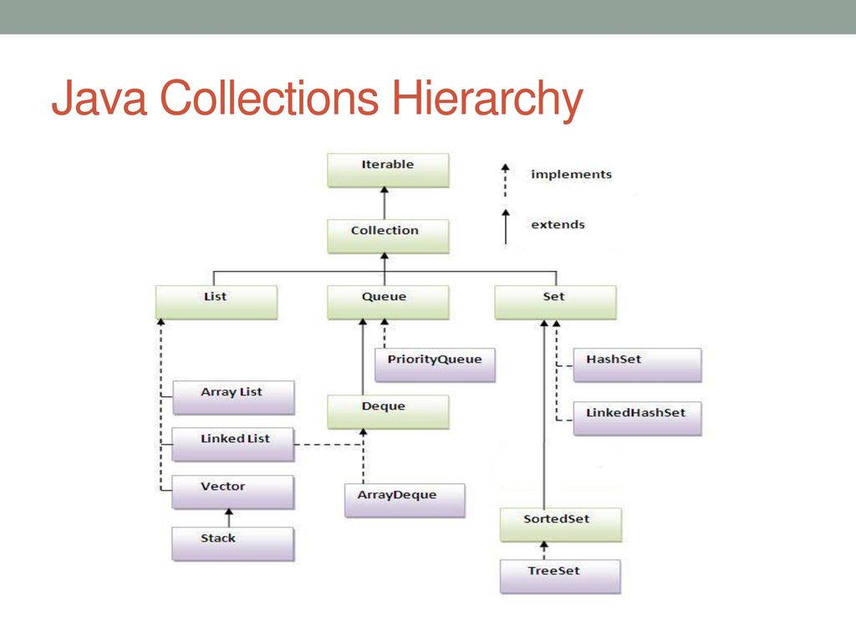
Коллекции Set

Slide 18
Реализация интерфейса Set представляет собой неупорядоченную коллекцию, которая не может содержать дублирующие данные.
add(Object o) | Добавление элемента в коллекцию, если он отсутствует. Возвращает true, если элемент добавлен.
addAll(Collection c) | Добавление элементов коллекции, если они отсутствуют.
clear() | Очистка коллекции.
contains(Object o) | Проверка присутствия элемента в наборе. Возвращает true, если элемент найден.
containsAll(Collection c) | Проверка присутсвия коллекции в наборе. Возвращает true, если все элементы содержатся в наборе.
equals(Object o) | Проверка на равенство.
hashCode() | Получение hashCode набора.
isEmpty() | Проверка наличия элементов. Возвращает true если в коллекции нет ни одного элемента.
iterator() | Функция получения итератора коллекции.
remove(Object o) | Удаление элемента из набора.
removeAll(Collection c) | Удаление из набора всех элементов переданной коллекции.
retainAll(Collection c) | Удаление элементов, не принадлежащих переданной коллекции.
size() | Количество элементов коллекции
toArray() | Преобразование набора в массив элементов.
toArray(T[] a) | Преобразование набора в массив элементов. В отличии от предыдущего метода, который возвращает массив объектов типа Object, данный метод возвращает массив объектов типа, переданного в параметре.

Slide 19
HashSet
// Создание пустого набора с начальной емкостью (16) и со
// значением коэффициента загрузки (0.75) по умолчанию
public HashSet();
// Создание множества из элементов коллекции
public HashSet(Collection c);
// Создание множества с указанной начальной емкостью и со
// значением коэффициента загрузки по умолчанию (0.75)
public HashSet(int initialCapacity);
// Создание множества с указанными начальной емкостью и
// коэффициентом загрузки
public HashSet(int initialCapacity, float loadFactor);

Slide 20
public int size()
public boolean isEmpty()
public boolean add(Object o)
public boolean addAll(Collection c)
public boolean remove(Object o)
public boolean removeAll(Collection c)
public boolean contains(Object o)
public void clear()
public Object clone()
public Iterator iterator()
public Object[] toArray()
public boolean retainAll(Collection c)

Slide 21
HashSet<String> hashSet = new HashSet<String>();
hashSet.add("Картофель");
hashSet.add("Морковь" );
hashSet.add("Свекла" );
hashSet.add("Огурцы" );
// Следующая запись не должна попасть в набор
hashSet.add("Картофель");
// Вывести в консоль размер набора
System.out.println("Размер hashSet = " + hashSet.size());
// Вывести в консоль записи
Iterator<String> itr = hashSet.iterator();
while (itr.hasNext()) {
System.out.println(itr.next().toString());}

Slide 22
Следует отметить, что реализация HashSet не синхронизируется. Если многократные потоки получают доступ к набору хеша одновременно, а один или несколько потоков должны изменять набор, то он должен быть синхронизирован внешне. Это лучше всего выполнить во время создания, чтобы предотвратить случайный несинхронизируемый доступ к набору :
Set<E> set = Collections.synchronizedSet(new HashSet<E>());

Slide 23
LinkedHashSet
Класс LinkedHashSet наследует HashSet, не добавляя никаких новых методов, и поддерживает связный список элементов набора в том порядке, в котором они вставлялись. Это позволяет организовать упорядоченную итерацию вставки в набор.

Slide 24
Конструкторы LinkedHashSet :
// Создание пустого набора с начальной емкостью (16) и со значением коэффициента загрузки (0.75) по умолчанию
public LinkedHashSet()
// Создание множества из элементов коллекции
public LinkedHashSet(Collection c)
// Создание множества с указанной начальной емкостью и со значением коэффициента загрузки по умолчанию (0.75)
public LinkedHashSet(int initialCapacity)
// Создание множества с указанными начальной емкостью и коэффициентом загрузки
public LinkedHashSet(int initialCapacity, float loadFactor)

Slide 25
Также, как и HashSet, LinkedHashSet не синхронизируется. Поэтому при использовании данной реализации в приложении с множеством потоков, часть из которых может вносить изменения в набор, следует на этапе создания выполнить синхронизацию :
Set<E> set = Collections.synchronizedSet(new LinkedHashSet<E>());

Slide 26
TreeSet
Класс TreeSet создаёт коллекцию, которая для хранения элементов использует дерево. Объекты хранятся в отсортированном порядке по возрастанию.

Slide 27
Конструкторы TreeSet :
// Создание пустого древовидного набора, с сортировкой согласно естественному
// упорядочиванию его элементов
TreeSet()
// Создание древовидного набора, содержащего элементы в указанном наборе,
// с сортировкой согласно естественному упорядочиванию его элементов.
TreeSet(Collection<? extends E> c)
// Создание пустого древовидного набора, с сортировкой согласно comparator
TreeSet(Comparator<? super E> comparator)
// Создание древовидного набора, содержащего те же самые элементы и использующего
// то же самое упорядочивание в качестве указанного сортированного набора
TreeSet(SortedSet<E> s)

Slide 28
Методы TreeSet
boolean add(Object o)
boolean addAll(Collection<? extends E> c)
Object ceiling(Object o)
void clear()
TreeSet clone()
Comparator<? super E> comparator()
boolean contains(Object o)
Iterator<Object> descendingIterator()
NavigableSet<Object> descendingSet()
Object first()
Object floor(Object o)
SortedSet<E> headSet(E e)
NavigableSet<E> headSet(E e, boolean inclusive)
Object higher(Object o)
boolean isEmpty()
Iterator<E> iterator()
E last()
E lower(E e)
E pollFirst()
E pollLast()
boolean remove(Object o)
int size()
Spliterator<E> spliterator()
NavigableSet<E> subSet(E fromElement, boolean fromInclusive, E toElement, boolean toInclusive)
SortedSet<E> subSet(E fromElement, E toElement)
SortedSet<E> tailSet(E fromElement)
NavigableSet<E> tailSet(E fromElement, boolean inclusive)

Slide 29
SortedSet<String> treeSet = new TreeSet<String>();
treeSet.add("Свекла");
treeSet.add("Огурцы");
treeSet.add("Помидоры");
treeSet.add("Картофель");
treeSet.add("Морковь");
// Данная запись не должна попасть в набор
treeSet.add("Картофель");
// Вывести в консоль размер набора
System.out.println("Размер treeSet = " + treeSet.size());
// Вывести в консоль записи
Iterator<String> itr = treeSet.iterator();
while (itr.hasNext()) {
System.out.println(itr.next().toString());
}
Random random = new Random(30);
SortedSet<Integer> iset = new TreeSet<Integer>();
for(int i = 0; i < 25; i++)
iset.add(random.nextInt(10));
// Вывести в консоль записи
Iterator<Integer> itr = iset.iterator();
while (itr.hasNext()) {
System.out.println(itr.next().toString());
}

Slide 30
Queue and Deque
Все рассмотренные ниже коллекции реализуют один из двух алгоритмов манипулирования данными: «First In - First Out» (FIFO) и «Last In - First Out» (LIFO).
Очередь реализует принцип «first in - first out», т.е. «первым пришёл - первым ушёл». Базовым интерфейсом всех очередей Java является Queue. Добавление элементов в очередь делается методом add(), удаление - poll(), получение первого элемента без его удаления - peek().
Две самые простые реализации очереди - это LinkedList и PriorityQueue.

Slide 31
PriorityQueue сортирует элементы в порядке возрастания (или алфавитный порядок для строк).
Queue<String> queue = new PriorityQueue<>(); queue.add("банан"); queue.add("яблоко"); queue.add("ананас"); while (!queue.isEmpty()) { System.out.println(queue.poll()); }

Slide 32
Deque
Интерфейс Deque позиционируется как современная альтернатива классу Stack. Deque - это сокращение от «double ended queue» (двусторонняя очередь). Технически Deque является расширением интерфейса очереди Queue.
Интерфейс Deque реализуют всё тот же LinkedList, а также ArrayDeque.

Slide 33
Deque<Integer> stack = new ArrayDeque<>(); stack.push(1); stack.push(2); stack.push(3); while (!stack.isEmpty()) { System.out.println(stack.pop()); }

